Slide 1
PROGRAM PODPORY TALENTOVANÝCH HRÁČOV SFZ U12 – U15

Slide 2
CHARAKTERISTIKA PROJEKTU
Hlavnou úlohou Programu podpory talentovaných hráčov Slovenského futbalového zväzu je vyhľadávanie a podpora talentovaných mladých hráčov vo vekových kategóriách U12 – U15 na úrovni oblastných a regionálnych výberov.
Pre koncepčnú prácu s talentovanými mladými hráčmi sa jedná o najdôležitejšie vekové kategórie. Jedná sa o obdobie „predprípravy“ pre reprezentačné družstvá SR.

Slide 3
CIEĽ
Zabezpečiť kvalitný tréningový proces pre mladých hráčov vo vekových kategóriách U12 – U15.
Získať informácie o čo najväčšom počte talentovaných hráčov vo vekových kategóriách U12 – U15.
Vyhľadávanie talentovaných hráčov pre potreby vrcholového futbalu.

Slide 4
Organizácia oblastných výberov (ObFZ)
Veková kategória U12, U13 a U14 pravidelne zorganizovať poldenné tréningové zrazy - 1x mesačne a minimálne 8 – krát v roku (4 jar, 4 jeseň) na úrovni všetkých Oblastných futbalových zväzov (38) – Oblastné futbalové výbery.
Odporúčaný počet hráčov v jednej kategórii na jednom tréningovom zraze je 10 (t.j. spolu 30 hráčov na jednej tréningovej ploche), kde pri každej vekovej kategórii je jeden tréner.
Do oblastných futbalových výberov U12 – U14 sa odporúča zaradiť aj dievčatá.

Slide 5
Organizácia regionálnych výberov (RFZ)
veková kategória U13 pravidelne zorganizovať poldenné tréningové zrazy - 1x mesačne a minimálne 4 – krát v roku (2 jar, 2 jeseň)
veková kategória U14 pravidelne zorganizovať celodenné tréningové zrazy - 1x mesačne a minimálne 4 – krát v roku (2 jar, 2 jeseň)
veková kategória U14 - zorganizovať 2 dvojdňové tréningové zrazy (1 jar, 1 jeseň)
veková kategória U15 - zorganizovať 1 dvojdňový zraz (termín podľa uváženia)
odporúčaný počet hráčov (20 + 3)
hráči absolvujú okrem TJ aj teóriu
do reg. výberov U13 sa odporúča zaradiť aj dievčatá

Slide 6
Počet ObFZ v regiónoch
BFZ: 2 ObFZ
ZsFZ: 12 ObFZ
SsFZ: 11 ObFZ
VsFZ: 13 ObFZ

Slide 7
Miesta konania projektu PPT v Stredoslovenskom regióne
Oblastný FZ
ObFZ Zvolen
ObFZ Veľký Krtíš
ObFZ Banská Bystrica
ObFZ Žiar n. Hronom
ObFZ Lučenec
ObFZ Rimavská Sobota
ObFZ Liptovský Mikuláš
ObFZ Dolný Kubín
ObFZ Martin
ObFZ Žilina
ObFZ Čadca
Miesto konania
Dobrá Niva
Hrušov
Brezno
Lovča
Kalinovo
Veľký Blh
Lisková
Dlhá n. Oravou
Martin
Bánová
Čadca

Slide 8
OBSAH TJ
Nácvik a zdokonaľovanie Herných činností jednotlivca (útočné/obranné) a Herných kombinácií
Malé formy prípravných hier 1:1 – 4:4 (na úrovni regionálnych výberov aj na úrovni 7:7 – 11:11 (PZ), kde ťažiskom bude základná organizácia hry družstva a úlohy hráčov na jednotlivých postoch – v menšej miere),
Pohybové hry,
Rôzne formy súťaží a jednoduché testovanie (HČJ, rýchlosť).
Konspekty TJ vypracované pracovníkmi ÚMaR SFZ

Slide 9
PERSONÁLNE ZABEZPEČENIE
Zodpovedný za celkovú organizáciu, vyhodnotenie a zostavenie realizačných tímov je tréner mládeže SFZ v príslušnom regióne.
Na výberoch na úrovni ObFZ sú prítomní 3 tréneri jeden pre každú vekovú kategóriu. Hlavný tréner je zodpovedný za plnenie obsahovej časti TJ a aj za celkovú organizáciu (minimálne UEFA B licencia).
Pri tréningových zrazoch na úrovni regionálnych výberov U13 – U15 a turnajoch regionálnych výberov sú súčasťou realizačných tímov 2 tréneri (minimálne s platnou trénerskou licenciou UEFA B) a lekár.
Hlavný tréner doručuje písomné vyhodnotenie tréningového zrazu na predpísanom tlačive príslušnému trénerovi mládeže v regióne, alebo priamo na ÚMaR SFZ.

Slide 10
LETNÉ ŠPORTOVÉ SÚSTREDENIA
Pre vekové kategórie U 12 a U13 organizácia 5 až 6-dňového (pondelok – piatok, sobota) Letného športového sústredenia na úrovni regionálnych výberov (v každom regióne) o počte hráčov 20 až 25 v každej vekovej kategórii. Hráči absolvujú 2 TJ v rámci jedného dňa so zameraním na všeobecný pohybový rozvoj, pohybové hry a futbal.
Výber do LŠS bude zostavený z hráčov bez ohľadu na klubovú príslušnosť (licenciu mládeže SFZ).
Do LŠS U12 – U13 sa odporúča zaradiť aj dievčatá.

Slide 11
REGIONÁLNE TURNAJE
Organizácia 2 turnajov regionálnych výberov vo vekovej kategórii U14 v mesiacoch september a máj
Turnaj regionálnych výberov vo vekovej kategórii U15 v mesiaci august nasledujúceho súťažného ročníka (18 hráčov + 2 brankári v jednom regionálnom výbere). Z tohto turnaja regionálnych výberov U 15 vzniká prvé reprezentačné družstvo SR 15. Trvanie RT je spravidla 5 dní (sobota – streda), kde v sobotu absolvujú hráči vo svojich regiónoch po zraze 2 TJ, v nedeľu je príchod do miesta RT a hracie dni sú pondelok, utorok, streda.
Výber na RT bude zostavený z hráčov bez ohľadu na klubovú príslušnosť (licenciu mládeže SFZ).

Slide 12
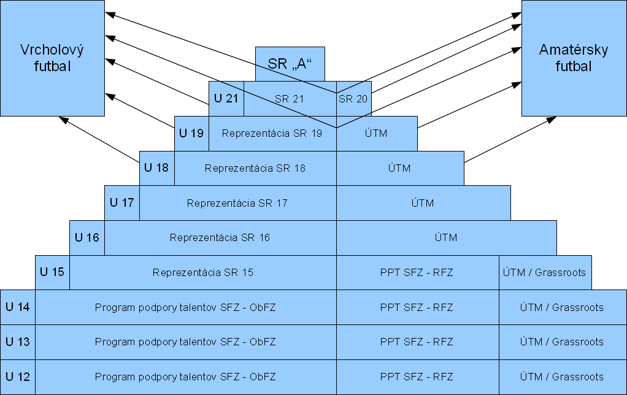
Schéma štruktúry práce s talentovanými hráčmi SFZ

Slide 13
MATERIÁLNO – TECHNICKÉ ZABEZPEČENIE
11 ObFZ
RFZ
Lopty č. 4 (20 x 1 ObFZ)
Lopty č. 5 (10 x 1 ObFZ)
Klobúčiky (40 ks/1 sada) 3 x 1 ObFZ
Zapichovacie tyče 30 x 1 ObFZ
Rozlišovačky s číslami (1-10) 30 x 1 ObFZ (3 farby po 10)
Koordinačné rebríky (4 m) 6 x 1 ObFZ
Lopty č. 4 (20 ks)
Lopty č. 5 (20 ks)
Klobúčiky (40 ks/1 sada) x 3
Zapichovacie tyče 10x
Rozlišovačky s číslami (1-15) (3 farby po 15) 45x
Koordinačné rebríky (4 m) 4x
Tyče s podstavcom (na UT) 10x
Skladacia brána(90x120 cm) 4x
Pop up brána (150x120 cm) 4x
Napínacia nohejbalová sieť 4x

Slide 14
ĎAKUJEM ZA POZORNOSŤ

